Slide 1
Dreamweaver网页制作
学 习 教 程
2011年8月23日

Slide 2
用Dreamweaver 制作网页
网页构思、素材准备
2. 网页制作软件简介
3. 建立网页文件夹
4. 新建站点
5. 用表格布局网页
6. 文字的输入
7. 在网页中使用图像
8. 图文混排
9. Flash动画的插入
声音背景音乐
视频的插入
12. 网页间的链接
13. Css样式
14. 模板的制作
15.层的使用

Slide 3
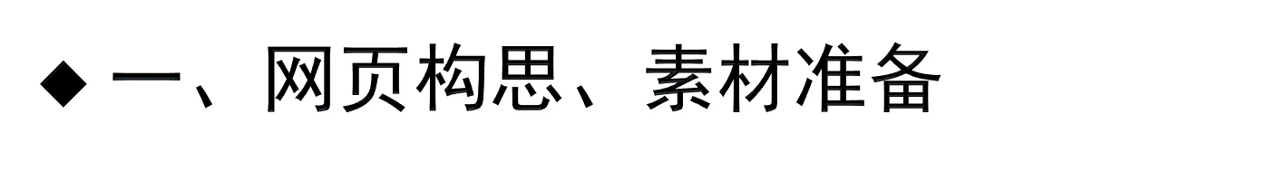
能否将网页做好，最重要的是要有一个十分清晰的思路，从而产生一个对整个网页的合理布局。
首先确定网页主题，根据网页的主题需要规划好一级、二级菜单的内容。
收集好网页制作所需要的素材（文字、图片、动画、声音、视频等）。
用网页做课件也是同样的步骤。
有的素材需要自己制作，有的可以在网上（利用百度）搜集自己需要的文字、图片、动画、声音、视频等素材。
获取网上Flash文件：工具—— internet选项——浏览历史记录中的设置——查看文件。
返回目录

Slide 4
二、网页制作软件简介
初识Dreamweave
网页制作工具有Dreamweaver 、 FrontPage 、Photoshop、Fireworks、Flash 等 。
Dreamweaver 、Fireworks、Flash 三个软件合在一起，被称为网页制作“三剑客”，这三个软件相辅相承，可谓是制作网页的最佳拍档。
Macromedia Dreamweaver是一款专业的网页制作软件，用于对 Web 站点、Web页和Web应用程序进行设计、编码和开发。无论开发者愿意享受手工编写HTML代码时的驾驭感，还是偏爱在可视化编辑环境中工作，Dreamweaver都会提供实用的工具，使网页设计者拥有更加完美的Web创作体验。
Dreamweaver工作环境
（Dreamweaver 提供了将全部元素置于一个窗口中的集成工作区。在集成工作区中，全部窗口和面板集成在一个应用程序窗口中。 ） 工作窗口布局
Dreamweaver 的三种视图模式（代码、拆分、设计）
返回目录

Slide 5
三、建立网页文件夹
做网页之前应先建好文件夹及子文件夹，以便分类存放网页中使用的图片、动画等素材。文件夹名一般是网页主题的名字。
练习1：建立自己的网页文件夹。
注意：
Dreamweaver对中文文件名支持得不是太好，经常会有页面调用不正确的现象发生，在新建文件夹或在Dreamweaver中保存网页的时候，用英文或者数字作为文件名称，就可以避免上面的出错现象。
返回目录

Slide 6
四、新建站点
Dreamweaver 不仅仅是网页设计工具，更是网站设计工具，提供了大量和网站管理维护相关的功能，能够对网站中的文件、链接、媒体文件等多种资源进行统一管理，使网站设计工作事半功倍。要想使用Dreamweaver 的网站管理功能，必须首先建立“站点”。
新建站点步骤：
打开Dreamweaver软件，在工具栏中，点击站点->新建站点，这时会弹出一个面板，在这个面板上有基本和高级两种选择。在这里，我们选择基本，给你的站点起个名字(要是英文的)，下面的文本框，要填写http地址，这个不用去管它。
单击下一步，会提示你“是否使用服务器技术”，选择“否，我不使用服务器技术” 。
单击下一步，选择“文件存放的位置”，这里文件位置，是你存放站点的路径。
单击下一步，选择“是否连接远程服务器”，在这里，我们选择“本地/网络”。选择“文件存储在服务器上的文件夹”，选择和上一步存放的文件在同一目录下。
单击下一步，会提示你是“否存回和取出文件”，这个不用管它，单击下一步，点击完成。
练习2：建立自己的网页站点。
返回目录

Slide 7
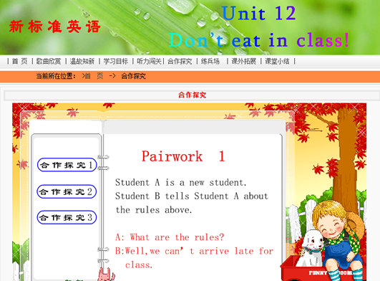
用Dreamweaver制作简单网页
下面使用Dreamweave制作一个简单的网页，介绍一下Dreamweave制作网页的基本流程。
1．新建网页
2．编辑网页
3．保存网页
4．预览网页
5．继续编辑网页
6．再次预览网

Slide 8
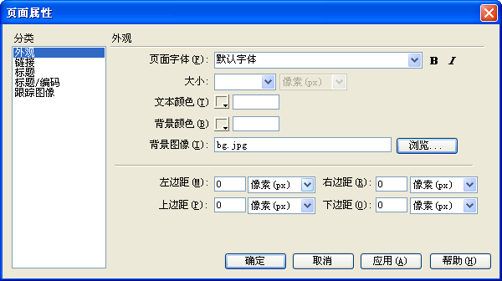
新建网页、设置页面属性
页面属性的设置主要控制页面的整体外观，包括背景、标题等。Dreamweaver 提供了【页面属性】对话框，在这个对话框中提供了多种页面属性的设置方法。
1．设置背景图片
2．设置页面标题
3．设置页面边距

Slide 9

课件的首页是访问者看到的第一页，是课件关键性的一页，人们往往看到第一页就已经对你的课件有一个整体的印象。
注意：
1、首页保存在站点文件夹下，文件名为index.html 或default.html。
2、特别给首页加好一个标题，使访问者通过标题就可以知道课件的名称。（每一个网页都要把标题加好）
关于首页设计
练习3：新建首页并设置页面属性。
（首页命名：index.htm 或 default.htm 注意新建网页文件位置。)
返回目录

Slide 10
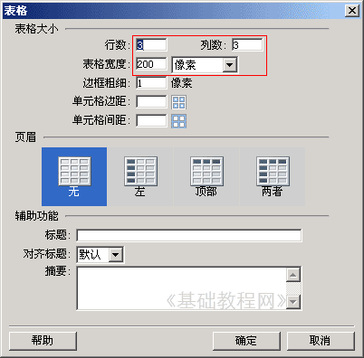
五、用表格布局网页
表格在网页中的应用十分广泛，它是网页中的重要元素。表格在网页中有两种功能，一种功能是在网页中用表格组织数据，以清晰的二维列表方式显示网页中的内容，方便查询和浏览。另一种功能是用表格布局网页，平时在网上浏览时看到的排列整齐的页面，很多都是利用表格进行布局的。这里主要讲一下如何用表格布局网页。
Dreamweaver利用表格来布局页面、排版。
1）点菜单“插入→表格”命令，出来一个对话框，设置好所需表格的行列数和宽度、边距、间距等。
返回目录

Slide 11
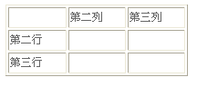

2）点“确定”即可插入一个3×3的表格，横着的是行，竖着的是列，每一个小格叫单元格；
3）在表格的边框上点一下，可以选中整个表格，下面的属性面板中也出来表格的各个选项，边框为0的时候不显示边框线；
4）表格拆分、合并、嵌套。
返回目录

Slide 12
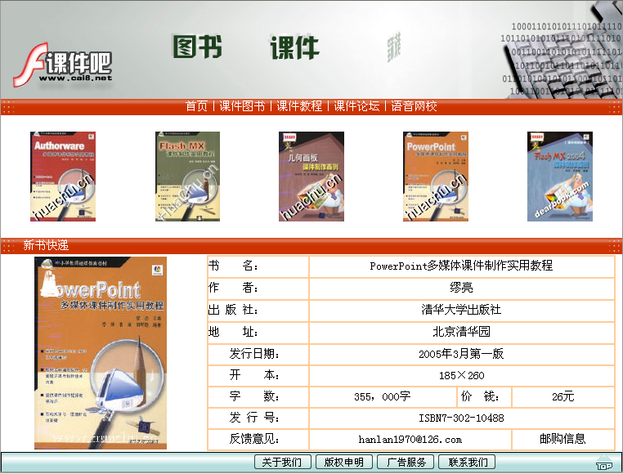
练习4：用表格布局网页
制作一个用表格布局网站主页的实例，效果如图所示。在本例中，采取了多种插入、修改表格的方法进行页面布局，旨在通过实例的操作练习，能够帮助读者更熟练地掌握表格布局的各个知识点，在今后的表格布局中灵活应用，方便快捷地完成页面布局。
1．插入表格(宽度用像素)并设置页面属性
2．布局Banner和导航条
3．布局图像列表
4．布局详细内容
返回目录

Slide 13
六、文字的输入
网络世界五彩缤纷，涌现出大量优秀精美的网页。大量的网络信息，无非就是通过文本、图像、动画等网页元素来呈现，其中，文本和图像是网页中最为重要的设计元素。这里介绍一下文字和图像在网页中的应用。
在网页中输入文字有二种方法：直接输入、复制粘贴文字。
注意：
1）输入文字时，每段前的空两格，将输入法工具条设置为全角状态后再按空格键。
2）分段时观察按 Shift+Enter Enter区别
CSS样式
练习5：在网页中输入文字
返回目录

Slide 14
七、在网页中使用图像
图像也是网页元素中的重要组成部分，在网页中插入图像可以使网页更好地表现网站的主题思想，使版面变得更加丰富多彩，吸引更多的浏览者。在网页中使用图像时，要考虑图像在页面中的整体效果。
网页中所用图像格式主要有GIF、JPEG和PNG。其中使用最为广泛的是GIF和JPEG。
在将图片插入网页前，先将图片存放在站点文件夹下的图片文件夹中。
1）插入图像时，将光标放置在文档窗口需要插入图像的位置，然后鼠标单击常用插入栏的“图像”按钮插入，然后根据需要设置大小、对齐方式、边框等。
返回目录

Slide 15
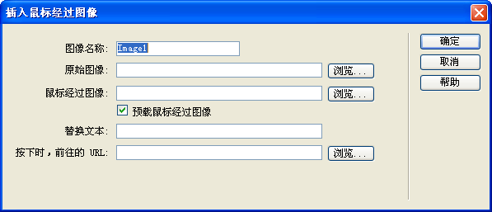
八、设置图文混排
1、设置图文混排
2、设置图像边距
3、鼠标经过图像：鼠标经过图像实际上由两个图像组成，原始图像和鼠标经过图像。这两张图片要大小相等，如果不相等，Dreaweaver会自动调整鼠标经过图像的大小跟原始图像大小一致。
返回目录

Slide 16
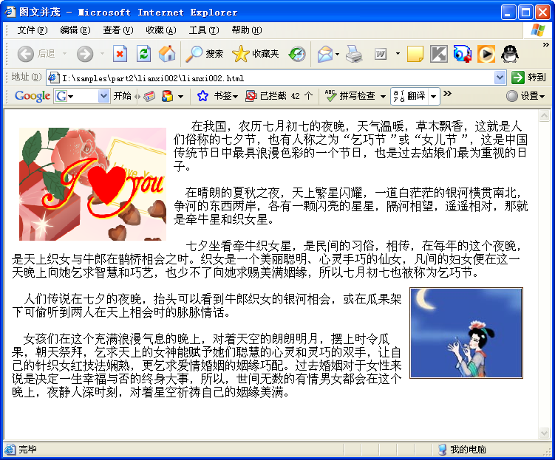
练习6：制作一个图文并茂的网页
制作一个图文并茂的网页，效果如下图所示。注意应用图像属性中的左对齐和右对齐。
返回目录

Slide 17
九、在网页中插入flash动画
多媒体技术是当今Internet持续流行的一个重要动力。早期的网页大多是由文字或者图像构成，由于多媒体技术的发展，音乐、动画、视频等媒体的应用越来越广泛。音乐网站、电影网站、播客等融合多媒体技术的网站越来越多。
Flash动画以小巧、动感、富有交互性而风靡网络。在制作网页时，将Flash动画应用到网页中，能使网页更具动感，更富有感染力。
在网页中插入Flash制作的SWF格式动画，单击对象工具栏上的Flash按钮或单击的“媒体”下的“Flash”，打开一个对话框，选择SWF动画文件即可。
如果需要插入Flash透明，可进行参数的设置：（ Flash动画控制参数的设计不能在【属性】面板中直接设置，需要打开【参数】对话框进行设置。）
单击属性面板中的参数按钮，打开参数设置对话框，在“参数”栏输入wmode “值”栏输入transparent
返回目录

Slide 18
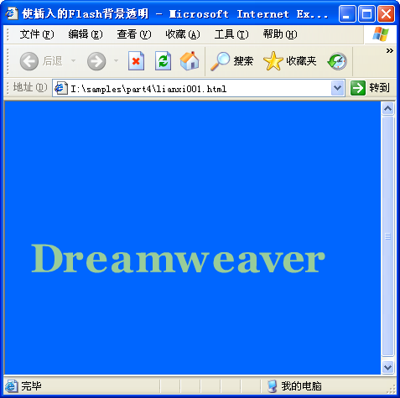
练习7： 插入Flash动画并使背景透明
要求制作一个网页，设置网页背景为蓝色，将这个Flash动画插入到网页中，并设置这个Flash动画的背景透明，这样可以和网页背景融合在一起。效果如图所示。
在网页中插入层，在层中插入flash并将flash背景设为透明。
练习：插入课文朗读flash动画，并将背景设置为透明。
返回目录

Slide 19
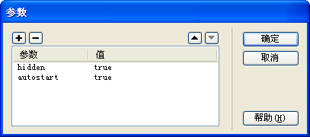
十、在网页中插入声音
音频和视频等媒体在网页中的应用越来越广泛，一些音乐网站和电影网在这方面的应用更典型。
音频文件可以是网页中的声音和用作网页背景音乐。制作网页背景音乐主要有两个步骤，第一是插入音乐文件，其次是隐藏音乐的播放条。而在Dreamweaver中插入背景音乐的基本方法是通过插入插件的方法来实现的。
注意：
.mid、.wav、.mp3格式都可作背景音乐，最好用占空间小的文件.mid、.mp3
参数说明 (详细说明)
autostart：true自动播放
hidden：true 隐藏播放控制面板
loop：true 循环播放
练习： 循环播放的网页背景音乐
返回目录

Slide 20
插入音乐的参数说明
< EMBED src="music.mid" autostart="true" loop="2" width="80" height="30" >
src：音乐文件的路径及文件名；
autostart：true为音乐文件上传完后自动开始播放，默认为false（否）
loop：true为无限次重播，false为不重播，某一具体值（整数）为重播多少次
volume：取值范围为"0-100"，设置音量，默认为系统本身的音量
starttime：“分：秒”，设置歌曲开始播放的时间，如，starttime=“00:10”，
从 第10开始播放
endtime： "分：秒"，设置歌曲结束播放的时间
width：控制面板的宽
height：控制面板的高
controls：控制面板的外观
·console：正常大小的面板
·smallconsole：较小的面板
·playbutton：显示播放按钮
·pausebutton：显示暂停按钮
·stopbutton：显示停止按钮
·volumelever：显示音量调节按钮
hidden：为true时可以隐藏面板
返回目录

Slide 21
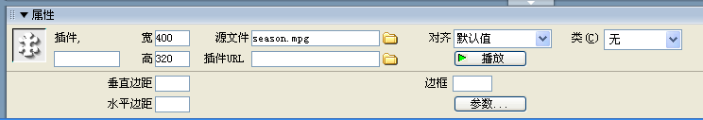
十一、在网页中使用视频
在网页中插入视频文件有两种方式，一种是嵌入式，另外一种是链接式。对于嵌入式视频，网页打开后会显示一个播放窗口播放文件，而对于链接式视频，网页中仅仅提供一个超链接，当用户单击打开这个链接后，Windows的媒体播放器会自动启动并播放这个文件。
网页中插入视频有两个步骤，第一是插入视频文件，其次是设置视频的宽度、高度。在Dreamweaver中插入视频的可视化操作的有三种：
1.使用菜单：插入－媒体－ActiveX，再“属性”中设置宽、高、ClassID和嵌入的文件名。 （保证电脑安装有realplay播放器，格式为rm,ram,rmvb）
2.菜单：插入－媒体－插件 (Windows媒体播放,avi,wmv,mpg格式)
3.菜单：插入－媒体－Flash视频 （.flv）
注意：在属性面板中设置宽度和高度，若设置错误要重新调整。
返回目录

Slide 22
十二、网页间的超链接
所谓超链接是指从一个网页指向一个目标的连接关系，这个目标可以是另一个网页（同一个网站内部的网页或者其他网站的网页），也可以是同一个网页的不同位置，还可以是一个电子邮件地址、一个文件（如图片文件、声音文件、视频文件等。超级链接的链接载体和链接目标
网页中有很多页面，为了建立起网页之间的联系我们必须使用超级链接。通过超链接可以很方便地从一个网页跳转到另一个网页。
超级链接可通过文字、图片、热区、变换图像来实现。
1、在网页中选中要做超级链接的文字或图片。
2、在属性面板中单击黄色文件夹图标，在弹出的对话框里选中相应的网页文件就完成了。
返回目录

Slide 23
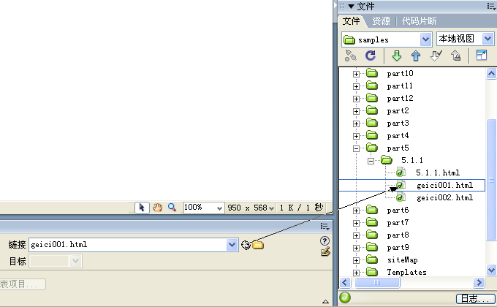
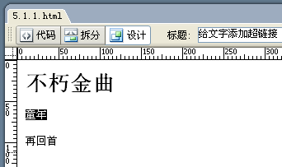
课堂实例
给文字和图片创建超级链接
在网站设计中最常见的就是在文字或者图片上建立超链接，下面通过一个实例介绍给文字和图片创建超链接的方法。
1．给文字创建超级链接
2．给图片创建超级链接
注意：链接的网页一定是在站点里的网页文件。
返回目录

Slide 24
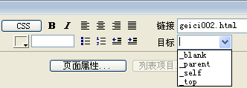
链接目标
目标下拉列表中有4个选项，它们的功能如下：
_blank：将链接的网页在新窗口中打开
_parent：将链接的文档载入该链接所在框架的父框架或父窗口。如果包含链接的框架不是嵌套框架，则所链接的文档载入整个浏览器窗口。
_self：打开链接窗口时会替换原来的窗口。此目标是默认的，通常不需要指定它。
_top：将链接的文档载入整个浏览器窗口，从而删除所有框架。
返回目录

Slide 25
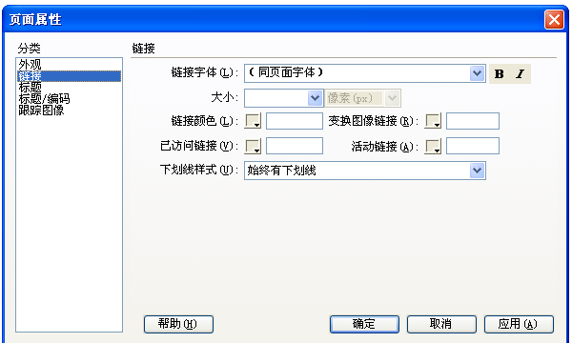
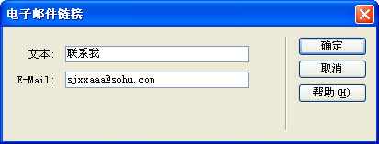
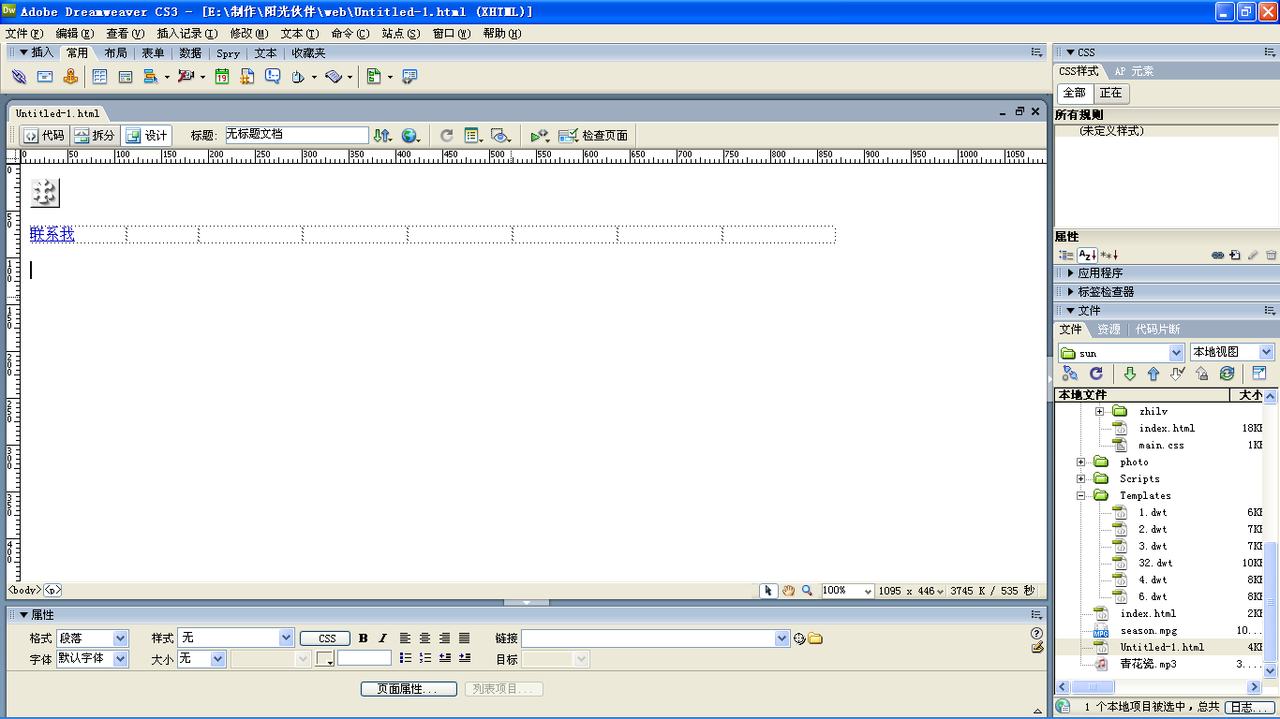
为超级链接换个颜色
有时需要去掉超链接文字之下的下划线，设置链接文字的颜色等。
设置方法：打开页面属性对话框，选中链接选项，根据需要进行相关设置。
电子邮件超级链接
选中要设定E-mail链接的文字，从常用菜单模式单击 电子邮件链接按钮。在E-mail栏输入电子邮件地址确定。
返回目录

Slide 26
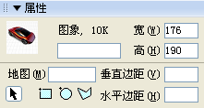
课堂实例――图片地图（热区链接）
图片地图主要用来在一幅图片内部的不同区域上设置超链接，设置图片地图时，要在图片上添加一系列的“热点”，这些热点可以具有各自不同的形状，而且可以为它们分别设置超链接。
矩形热点工具：创建一个矩形热点。
椭圆形热点工具：创建一个圆形热点。
多边形热点工具：创建一个不规则形状的热点。
1．绘制矩形热点
2．绘制椭圆形热点
3．绘制多边形热点
返回目录

Slide 27
锚点
使用命名锚记可以在文档中设置标记，这些标记通常放在文档的特定主题处或顶部。然后可以创建到这些命名锚记的链接，这些链接可快速将访问者带到指定位置。
创建到命名锚记的链接的过程分为两步。首先，创建命名锚记，然后创建到该命名锚记的链接。
１、创建命名锚记
1、在“文档”窗口的“设计”视图中，将插入点放在需要命名锚记的地方,执行下列操作之一：
* 选择“插入”>“命名锚记”。
* 在“插入”栏的“常用”类别中，单击“命名锚记”按钮。
出现“命名锚记”对话框。
2、在“锚记名称”文本框中，键入锚记的名称，并单击“确定”。锚记标记在插入点处出现。
２、链接到命名锚记
在“文档”窗口的“设计”视图中，选择要从其创建链接的文本或图像。在属性面板的“链接”文本框中，键入一个数字符号 (#) 和锚记名称。

Slide 28
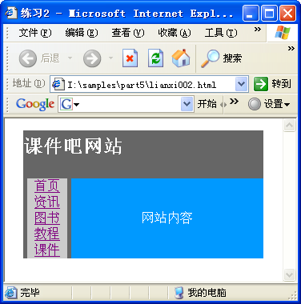
练习： 纵向文字导航条
制作一个纵向文字导航条，效果如图5-53所示。在制作这个实例时，需要先用表格布局并设置表格属性，然后输入纵向的导航文字，最好添加超级链接。
纵向文字导航条
返回目录

Slide 29
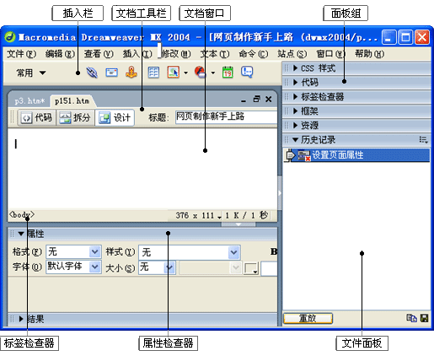

Slide 30
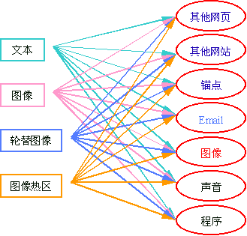
超级链接的链接载体和链接目标

Slide 31

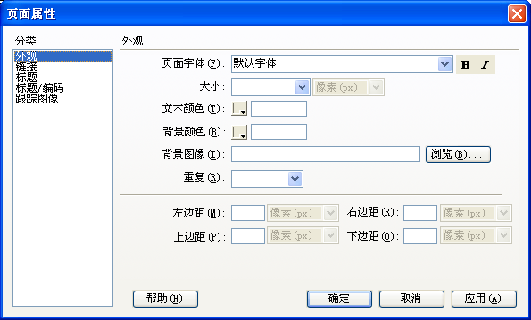
从菜单栏选择“修改” →“页面属性”，或从属性面板中单击页面属性按钮，弹出页面属性设置对话框，进行背景、标题、页面边距等设置。
返回目录

